Slide 1

শুভেচ্ছা

Slide 2
পরিচিতি
শিক্ষক পরিচিতি
নামঃমোছাঃ রোকশানা বেগম
সহকারি শিক্ষক(কম্পিউটার)
মধুবাড়ি ইসলামিয়া দাখিল মাদ্রাসা
গোপালপুর, লালপুর, নাটোর
পাঠ পরিচিতি
বিষয় বাংলা ১ম পত্র
শ্রেণীঃ ৬ষ্ট
পাঠের বিষয়ঃ সাগর জলের নানা প্রাণী
সময়ঃ ৪৫ মিনিট
তা; ২৫/১১/২০১৩

Slide 3
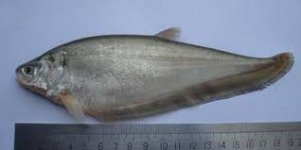
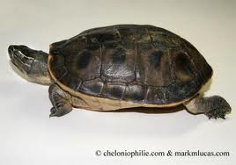
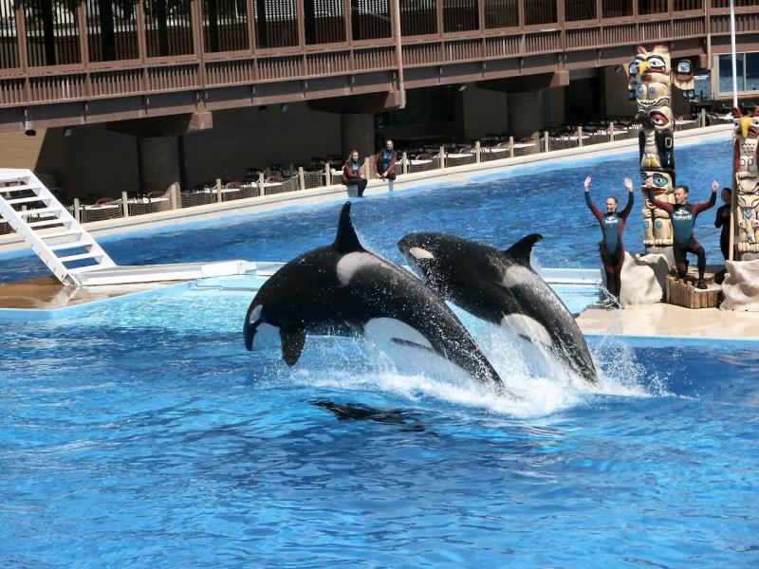
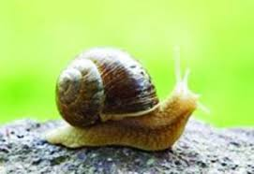
চিন্তা করো ও বল
মাছ
কচ্ছপ
ডলফিন
ঝিনুক

Slide 4
পাঠ শিরোনাম
সাগর জলের নানা প্রাণী
আব্দুল্লাহ আল মুতি

Slide 5

শিখনফল
এই পাঠ থেকে শিক্ষার্থীরা-
*ভয়ঙ্কর সামূদ্রিক প্রাণীদের দেহাকৃতি, আচরন ও খাদ্যভ্যাস বলতে পারবে।
* আত্মরক্ষার্থে ও খাদ্য সংগ্রহে সামুদ্রিক প্রাণিদের বিচিত্র কৌশল লিখতে পারবে।
*সাগরের বিভিন্ন প্রজাতির প্রানীর পরিচয় বলতে পারবে।

Slide 6
লেখক পরিচিতিঃ
আব্দুল্লাহ আল মুতি
পেশাঃলেখক
জন্মঃ১৯৩০
ফুলবাড়ি
সিরাজগঞ্জ
অবাক পৃথিবি,জানা অজানার দেশে,ফুলের জন্য ভালবাসা ইত্যাদি।
মৃত্যুঃ ১৯৯৮

Slide 7
আদর্শ পাঠ
(শিক্ষক বই দেখে নিজে পড়বেন)

Slide 8
সরব পাঠ-
“শিক্ষার্থীদের মধ্য হতেড়২/৩জন পাঠ করবে। অন্যরা মিলিয়ে দেখবে।”

Slide 9
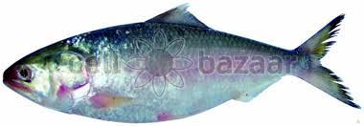
কর্ম পত্র-১(একক কাজ)
* সাগরের সবচেয়ে বড় প্রানীর নাম কি?

Slide 10
সমাধান-
সাগরের সবচেয়ে বড় প্রানীর নাম হলো নীলতিমি।

Slide 11
কর্ম পত্র -২
জোড়ায় কাজ
টুনা মাছের দুইটি বৈশিষ্ট্য লিখ।

Slide 12
সমাধানঃ
১। টুনা মাছ দ্রুত দৌড়াতে পারে।
২। এ মাছ লম্বা ধারালো তলোয়ার বিধিয়ে মাঝারি আকারের নৌকা ডুবিয়ে দিতে পারে।

Slide 13
কর্ম পত্র-৩
সমুদ্রের যে কোন তিনটি মাছ সম্পর্কে লিখ।

Slide 14
সমাধানঃ
টুনা মাছ, তিমি মাছ,রূপচাঁদা মাছ বাস করে।

Slide 15
মূল্যায়ন
১। সাগরের সবচেয়ে বড় প্রাণীর নাম কি?
২।আব্দুল্লাহ আল মুতির জন্ম কথায়?
৩। টুনা মাছের ওজন কত?

Slide 16
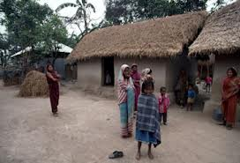
বাড়ির কাজ
এই যে বিশাল সাগর তা প্রাণেরও বিপুল ভান্দার উক্তিটি মূল্যায়ন কর

Slide 17
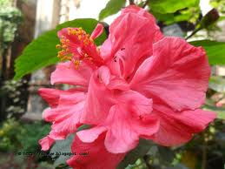
ধন্যবাদ

